Slide 1
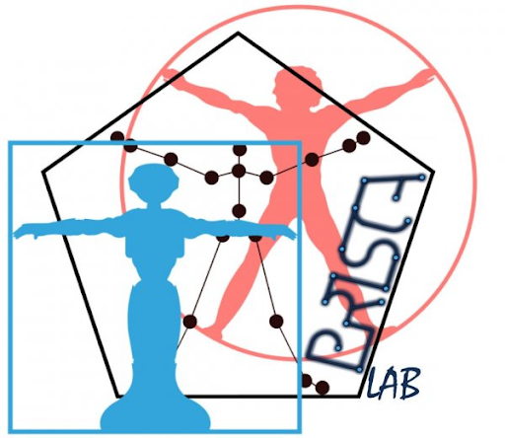

Università degli studi di Napoli Federico Ⅱ
Dipartimento di Ingegneria Elettrica e delle Tecnologie dell’Informazione
Corso di Laurea in Informatica
Tesi sperimentale di laurea triennale
Sviluppo di Comportamenti per un’Interazione
Uomo-Robot Trasparente durante
Processi di Apprendimento
Relatrice
Ch.ma Prof.ssa Silvia Rossi
Candidato
Carmine Di Martino
Matricola
N86002553
ANNO ACCADEMICO 2021 – 2022

Slide 2
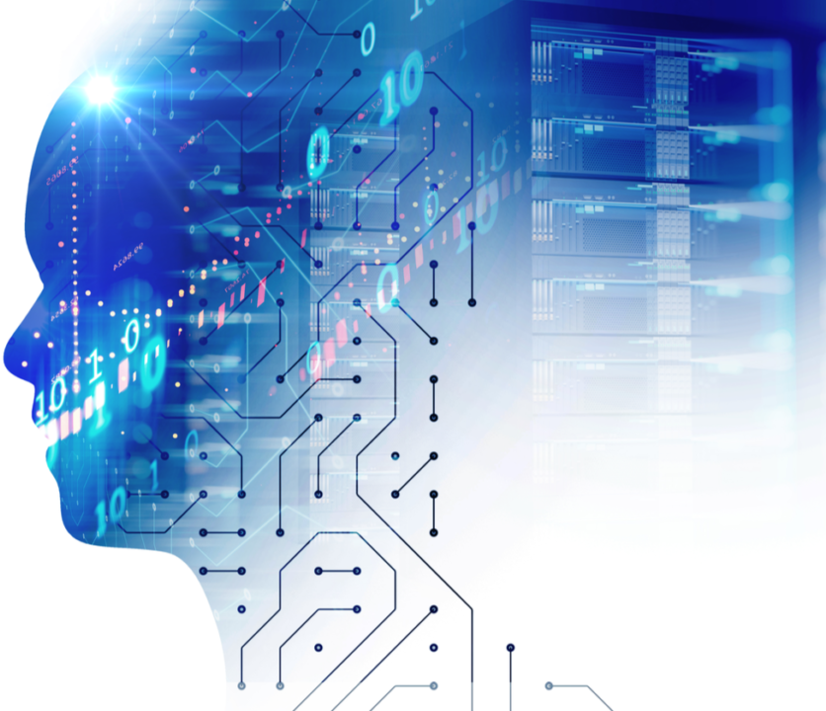
Reinforcement Learning
È una branca del Machine Learning che mira alla realizzazione di agenti autonomi.
Attraverso il RL un agente può imparare dalla ricompensa e dalla punizione senza avere esempi etichettati di cosa fare.
L’apprendimento avviene attraverso le esperienze raccolte durante l’addestramento tramite interazioni di tipo ‘trial-and-error’ tra l’ambiente e un software.
Gli algoritmi di RL mancano intrinsecamente di trasparenza dal momento che non mostrano lo stato interno dell’agente.
Trasparenza in HRI
La trasparenza in un contesto di interazione uomo-robot, è intesa come la comprensione da parte dell’utente, del motivo per cui un robot si comporta in modo inaspettato.

Slide 3
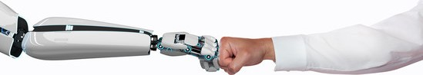
Obiettivo
Rendere il processo di apprendimento per rinforzo trasparente.
attraverso lo sviluppo di tre diversi modelli di comportamento definiti sulla base dell’algoritmo di apprendimento.

Slide 4
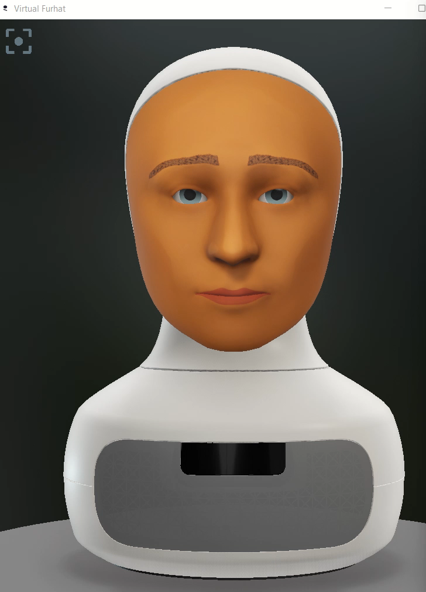
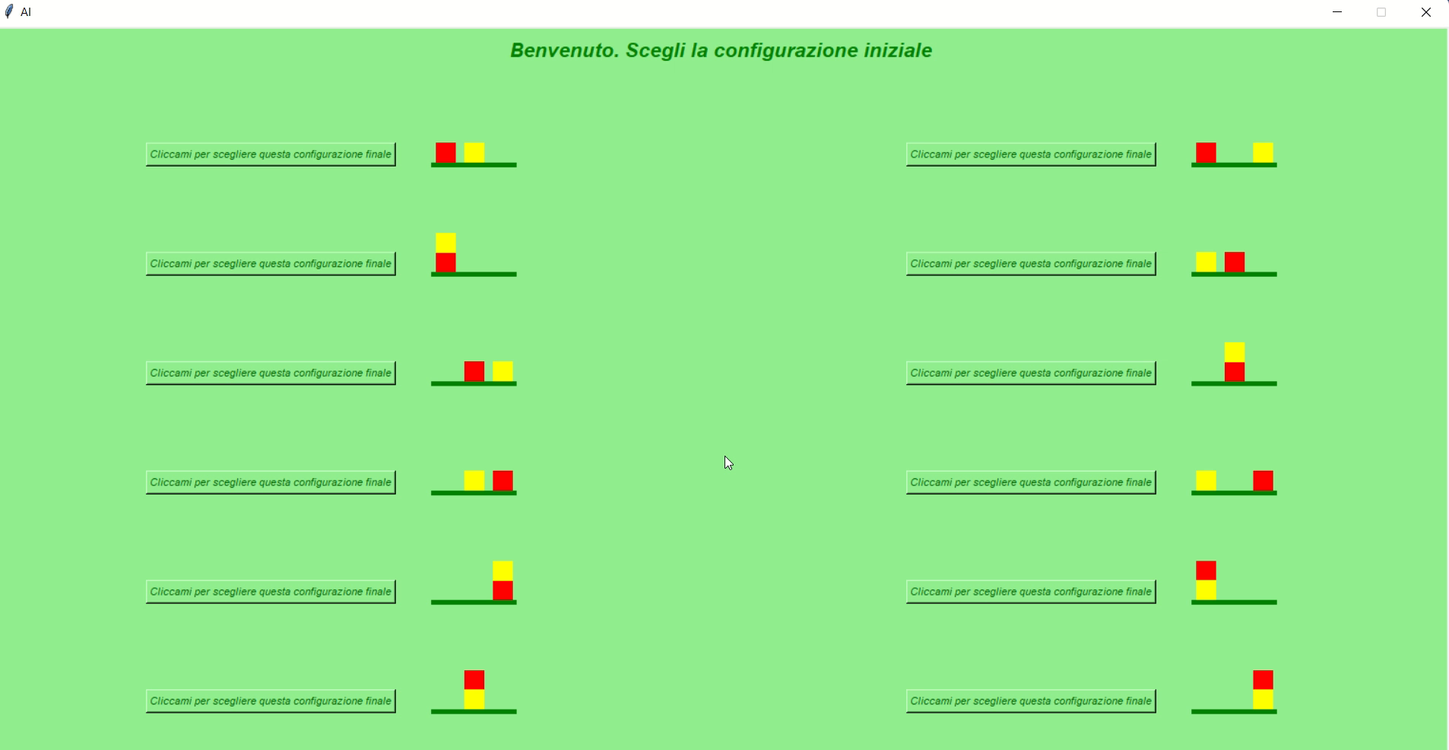
Scenario interattivo
Semplificazione della Torre di Hanoi.
Il robot deve indovinare la configurazione finale di blocchi composta dall’utente.
Inoltre deve imparare il percorso ottimale che intercorre tra la configurazione iniziale, scelta in modo casuale, e quella finale scelta dall’utente.
Le azioni del robot si limitano nello spostare un solo blocco per volta in una delle posizioni consentite disponibili.
Azioni dell’utente:
Scelta della configurazione finale di blocchi.
Terminazione del gioco.

Slide 5
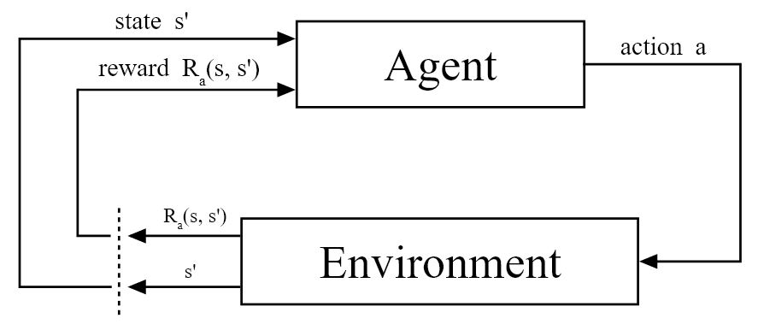
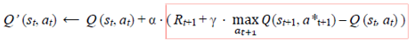
Q - Learning
Il Q-Learning è un algoritmo di Reinforcement Learning model-free.
Il problema può essere descritto in questo modo:
Un insieme S che rappresenta lo spazio degli stati.
Un insieme A che rappresenta lo spazio delle azioni.
Quando l’agente esegue un’azione si sposta dallo stato corrente s ad un nuovo stato s’.
R _{a} (s, s’) rappresenta la ricompensa per la transizione di stato da s a s’ attraverso l’azione a.
L’obiettivo dell’agente è quello di massimizzare la ricompensa totale.
Il nucleo dell’algoritmo fa uso di un processo iterativo di aggiornamento e correzione basato sulla nuova informazione:
Errore di differenza temporale

Slide 6
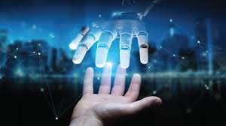
Modelli di comportamento
Nel presente studio sono stati sviluppati tre diversi modelli di comportamento al fine di rendere l’interazione trasparente.
Modello emotivo
Modello dotato di inner speech
Modello ibrido
I modelli di comportamento proposti sono tutti definiti sulla base dell’algoritmo di Q-Learning.

Slide 7
Modello emotivo
Il modello emotivo è basato sulla teoria delle emozioni TD-RL¹.
Le emozioni prese in considerazione sono felicità, sorpresa, fiducia, tristezza, rabbia, disgusto e paura.
Le emozioni felicità, sorpresa e fiducia fanno riferimento ad un errore di differenza temporale positivo.
Le emozioni tristezza, rabbia, disgusto e paura fanno riferimento ad un errore di differenza temporale negativo.
¹ M. Matarese, A. Sciutti, F. Rea, S. Rossi “ Toward Robots’ Behavioral Transparency of Temporal Difference Reinforcement Learning With a Human Teacher ” in IEEE Transactions on Human-Machine Systems ( Volume: 51, Issue: 6, December 2021)

Slide 8
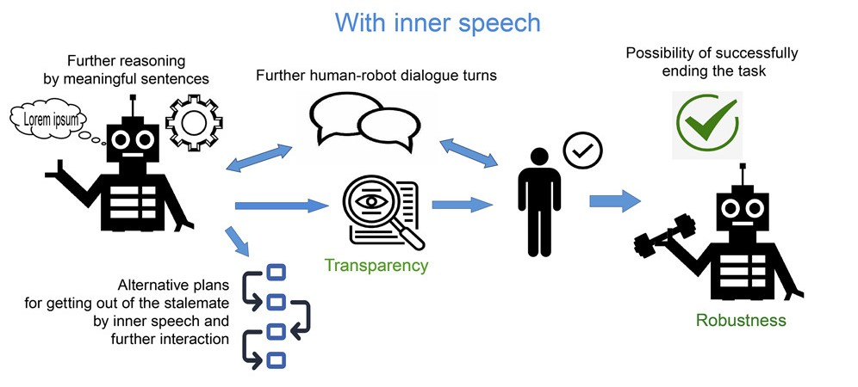
Modello dotato di inner speech
Il discorso interiore consente alle persone che interagiscono con il robot, di conoscere e comprendere i processi di ragionamento che stanno alla base dei suoi comportamenti, aumentando così sia la trasparenza che la fiducia nel robot ².
Al variare dell’errore di differenza temporale, variano anche i pensieri del robot.
Più grande è il valore dell’errore di differenza temporale maggiore è la certezza, che in questo caso è stata mappata con pensieri a valenza positiva.
Più piccolo è il valore dell’errore di differenza temporale minore è la certezza, che in questo caso è stata mappata con pensieri a valenza negativa.
² A. Pipitone, A. Chella “What robots want? Hearing the inner voice of a robot” Department of Engineering, University of Palermo, 2021.

Slide 9
Modello ibrido
Il modello ibrido nasce dalla combinazione tra il modello emotivo e il modello dotato di inner speech.
Al variare dell’errore di differenza temporale, variano anche i pensieri e le emozioni del robot.
Per valori alti, sia positivi che negativi, dell’errore di differenza temporale, il grado di (in)certezza del robot è stato mappato attraverso il discorso interiore.
Per valori bassi, sia positivi che negativi, dell’errore di differenza temporale, il grado di (in)certezza del robot è stato mappato attraverso le emozioni.

Slide 10
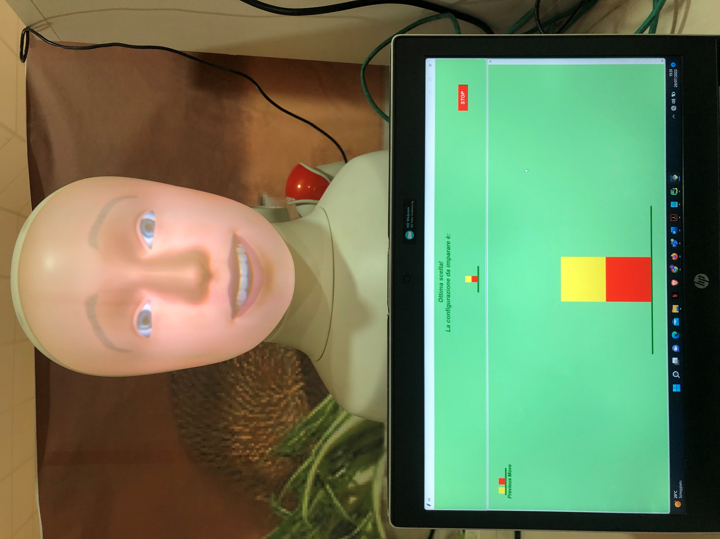

Testing
Lo scopo del testing è valutare quale, tra i modelli di comportamento sviluppati, risulti essere più trasparente.
Sperimentazione
Ad ogni partecipante è stato chiesto di:
Compilare un questionario pre-esperimento.
Prendere parte ad una sessione sperimentale.
Compilare un questionario post-esperimento.

Slide 11
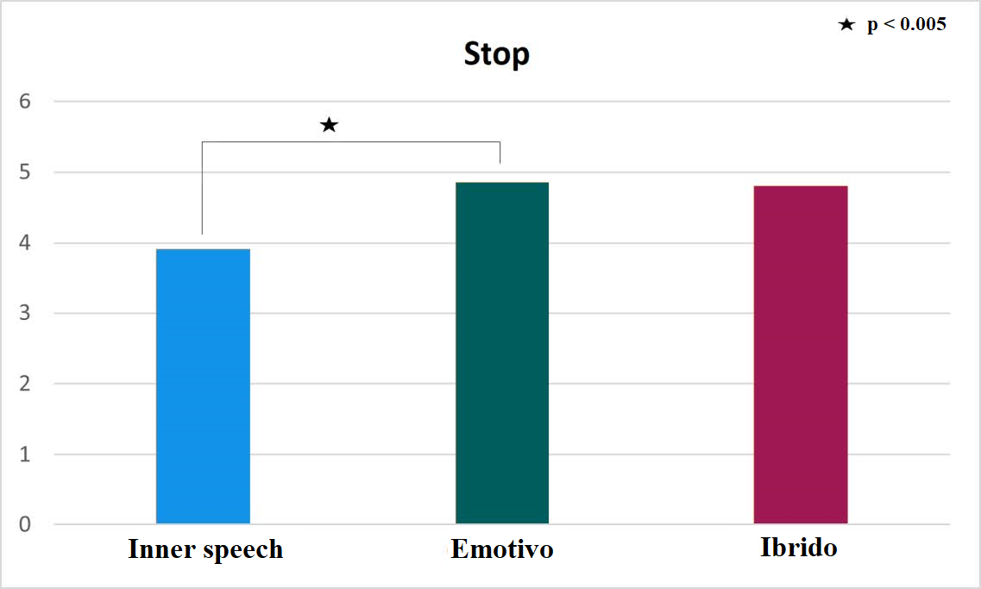
Risultati
Al test hanno preso parte 108 partecipanti distribuiti equamente per le tre condizioni di comportamento.
Il robot dotato di inner speech è stato ritenuto più trasparente.

Slide 12
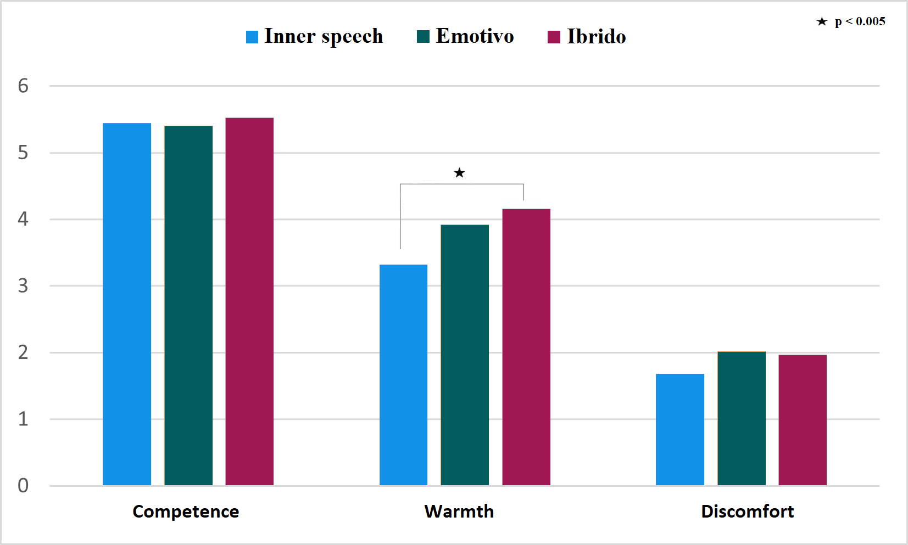
Risultati
Inoltre dai dati raccolti è emerso che:
I partecipanti non hanno una propensione negativa nei confronti dei robot.
La risposta emotiva del robot ha avuto un impatto positivo sulla percezione delle persone nei confronti del robot.
Infine i partecipanti hanno ritenuto:
Robot abile a prescindere dal comportamento.
Modello ibrido più affettuoso rispetto al modello dotato di inner speech.
Modello emotivo ha creato più disagio rispetto al modello dotato di inner speech.

Slide 13
Conclusioni e sviluppi futuri
Conclusioni
Non tutti i segnali espressivi hanno avuto impatto sulla trasparenza.
Il discorso interiore del robot ha avuto un grosso impatto sulla trasparenza.
Sviluppi futuri
Sviluppo di un nuovo comportamento ibrido.
Miglioramento delle espressioni facciali.
Miglioramento della qualità della regolazione e della produzione della voce in corrispondenza di una specifica emozione.

Slide 14
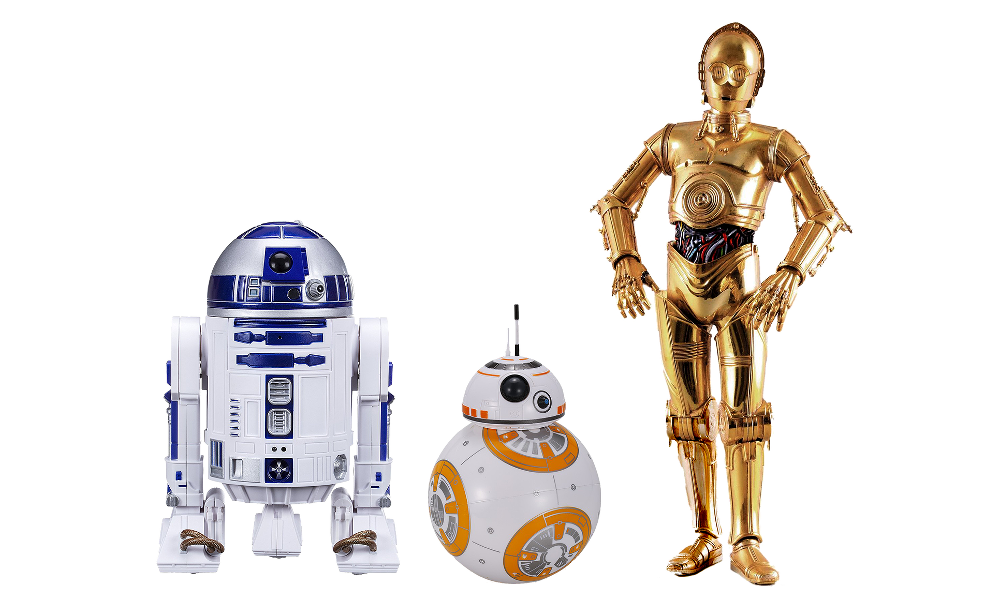
Università degli studi di Napoli Federico Ⅱ
Dipartimento di Ingegneria Elettrica e delle Tecnologie dell’Informazione
Corso di laurea in Informatica
GRAZIE PER
L’ATTENZIONE !

